Slide 1
TERMO DE ENCERRAMENTO DO PROJETO Título: “API – Cálculo para leiloeiro”
GRUPO: Davi Amaral, Daniel Colodete, Luiz Guilherme, Samuel Moacyr e Suellen Miranda
LIDER DO GRUPO: Suellen Miranda.

Slide 2
Resumo do projeto
Objetivo e Descrição do Projeto
O que é API
EAP, Controle e Tarefas
Importante – Avalliar, Registrar e Reunir
Visual Paradigma - Caso de Uso
Processo de finalização de um projeto
Video – Apresentação do produto final
02/05/2023 e Telas – Visão cliente x leiloeiro
Figma – A tela principal
Programação
Atividades Concluídas
Base Teórica
Fluxo de caixa realizado
Sequência de trabalho
Documentação a ser arquivada (Fotos, videos, etc)
Benefícios gerais oferecidos para o cliente
Indicadores coletados
Parecer do cliente principal
Aprendizado gerado pelo projeto
Principais intercorrências
Orientações para a continuidades
Sujestões para o próximo grupo
de trabalho

Slide 3
Objetivo e Descrição do Projeto
Objetivo
Desenvolver uma API que calcule a porcentagem de ganho em um leilão, permitindo que o leiloeiro tenha uma ideia do quanto irá lucrar com o leilão, sem descontos, adicionando os lances em tempo real até o encerramento do leilão.
Descrição do projeto
A API desenvolvida pela equipe permitirá que leiloeiros possam ter uma visão clara e objetiva do ganho real em um leilão, sem descontos e com a possibilidade de acompanhamento em tempo real do aumento dos lances.

Slide 4
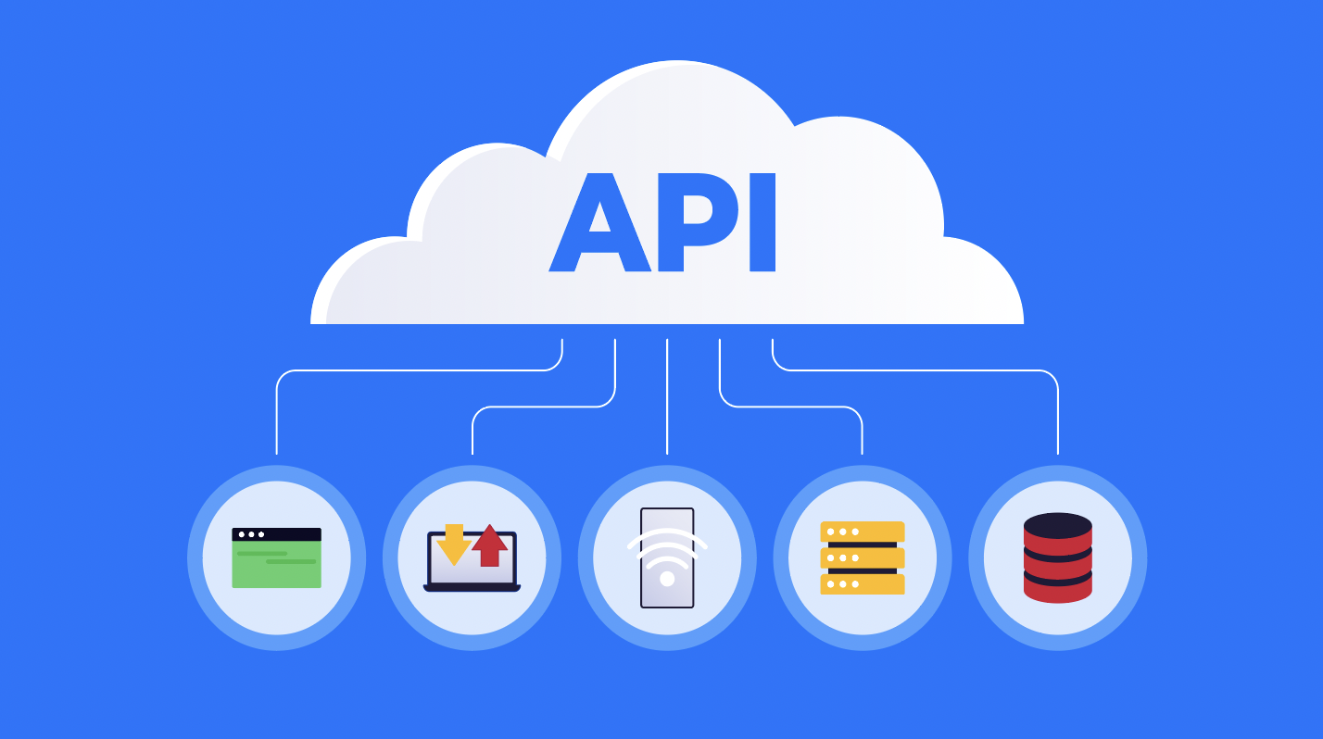
O que é API:
API (Application Programming Interface)
Conjunto de regras e protocolos para comunicação entre sistemas de software.
Permite a interação e acesso a funcionalidades de um sistema.
Padroniza métodos e formatos de dados para solicitações e respostas.
Usada para integração de sistemas, desenvolvimento de aplicativos, automação de processos, etc.
Protocolos comuns: REST, SOAP, GraphQL.
Facilita a criação de ecossistemas de software interconectados.
Em resumo, APIs são interfaces que permitem a interação entre sistemas, impulsionando a integração e a colaboração entre diferentes partes.

Slide 5
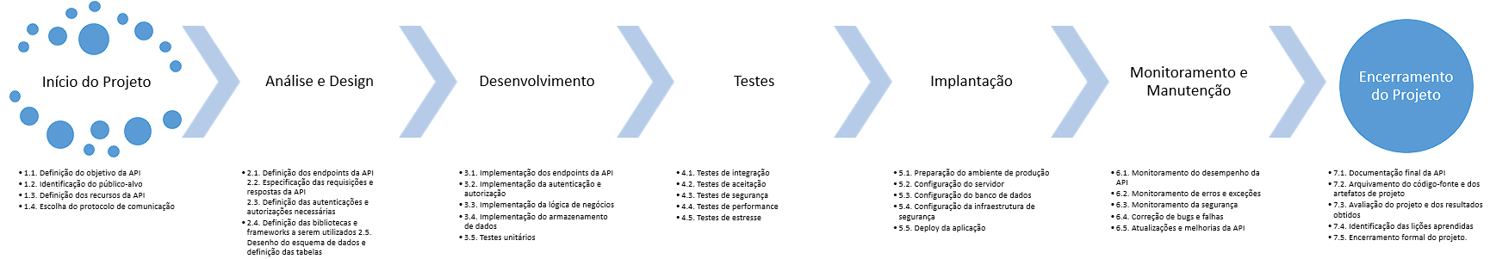
EAP – Estrutura Analítica do Projeto

Slide 6
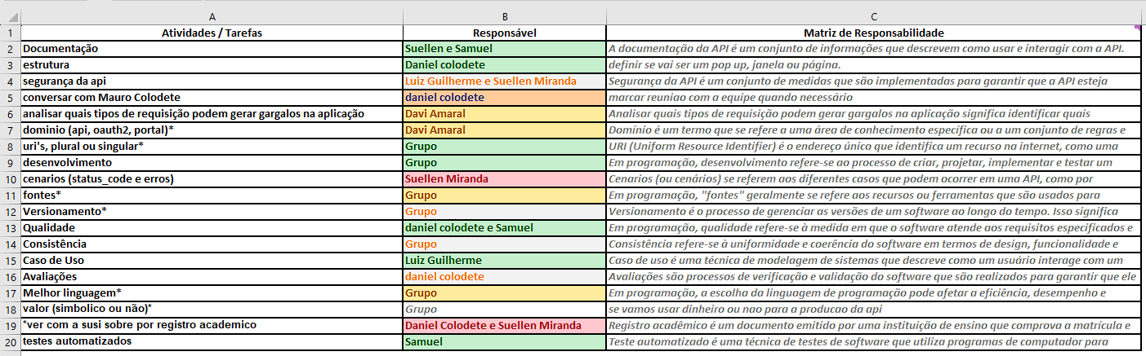
Controle

Slide 7
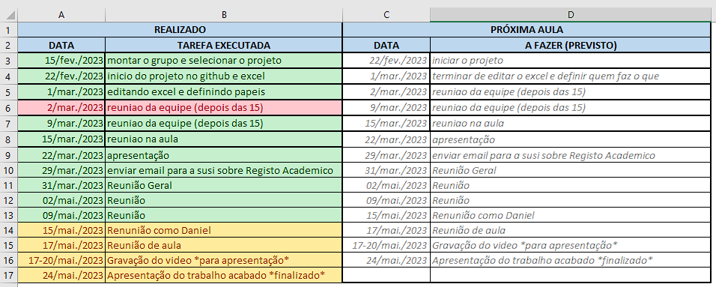
Tarefas

Slide 8
Encerramento Formal e Documentado da API
Cumprimos o prazo estabelecido para entrega da API, juntamente com os integrantes do grupo, professor e cliente.
Realizamos o controle de atividades e estabelecemos uma lista de tarefas com prazos pré-agendados.
A documentação atualizada está disponível no GitHub, juntamente com instruções de uso.
Recursos necessários incluem IDE, computador, acesso à internet e conhecimento básico de Python, Flask e HTML/CSS/JS.
Oferecemos suporte por e-mail para esclarecimento de dúvidas e correção de eventuais erros.
Não há necessidade de desativação gradual, pois a API é intuitiva e de fácil utilização.

Slide 9
Mantivemos uma comunicação constante durante o desenvolvimento, realizando testes e acompanhando o progresso do projeto.
A aplicação em teste foi atualizada e transformada em uma API funcional e pré-estabelecida.
Recebemos feedback positivo e disponibilizamos um e-mail de contato para necessidades futuras.
https://github.com/SuellenMiranda/Projeto-Leilao-A7M
Em conclusão, encerramos a API de forma formal e documentada, atendendo aos prazos estabelecidos, fornecendo suporte adequado e mantendo uma comunicação eficiente durante todo o processo. A documentação está disponível no GitHub, e o sistema foi atualizado para se tornar uma API funcional. Recebemos feedback positivo e estamos disponíveis por e-mail para qualquer necessidade adicional.

Slide 10
Importante – Avaliar, Registrar e Reunir
Avaliar:
Realize uma avaliação completa do projeto, identificando os pontos fortes e fracos, sucessos e desafios encontrados durante o desenvolvimento da API.
Analise os resultados obtidos, verificando se os objetivos estabelecidos foram alcançados e se a API atendeu às necessidades e expectativas dos usuários e partes interessadas.
Registrar:
Registre todas as intercorrências, erros e aprendizados ao longo do projeto. Isso inclui falhas encontradas, soluções implementadas e lições aprendidas durante o processo de desenvolvimento.
Documente as formas de utilização da API, incluindo exemplos práticos, casos de teste e situações específicas em que a API pode ser aplicada com eficiência.
Reunir:
Reúna toda a documentação legal do projeto, incluindo contratos, acordos e licenças relevantes. Certifique-se de que esses documentos estejam devidamente arquivados e acessíveis quando necessário.

Slide 11
Avaliar, Registrar e Reunir são etapas cruciais para o sucesso do projeto de criação da API. Essas ações são fundamentais para garantir a qualidade do trabalho realizado e fornecer informações relevantes para melhorias futuras.
Compartilhando o resultado final do projeto com todas as partes interessadas, como clientes, patrocinadores, fornecedores, membros da equipe e partes da empresa. Permitindo que eles expressem suas opiniões e feedback sobre o projeto.

Slide 12
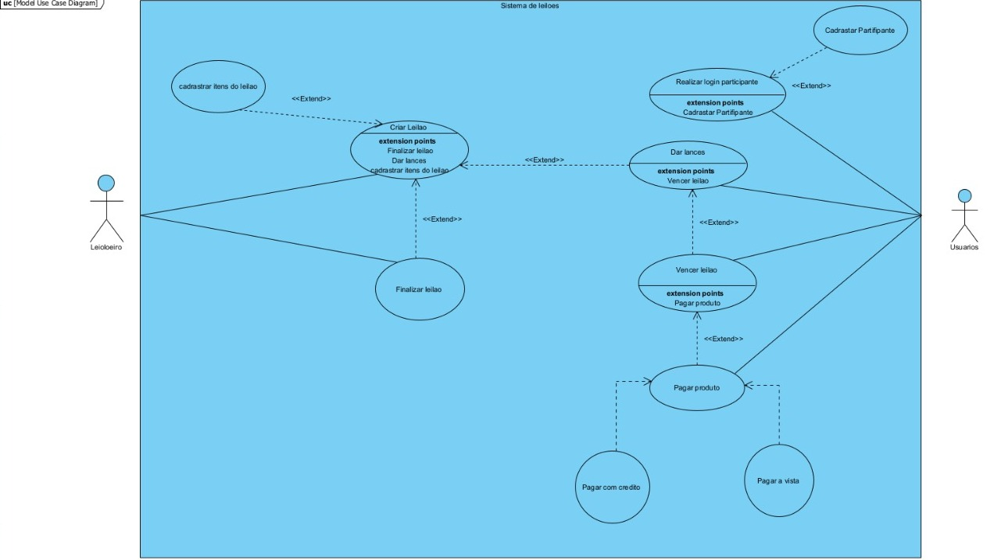
Caso de Uso

Slide 13
Processo de finalização de um projeto
Video a seguir: Apresentação do “produto” final

Slide 14
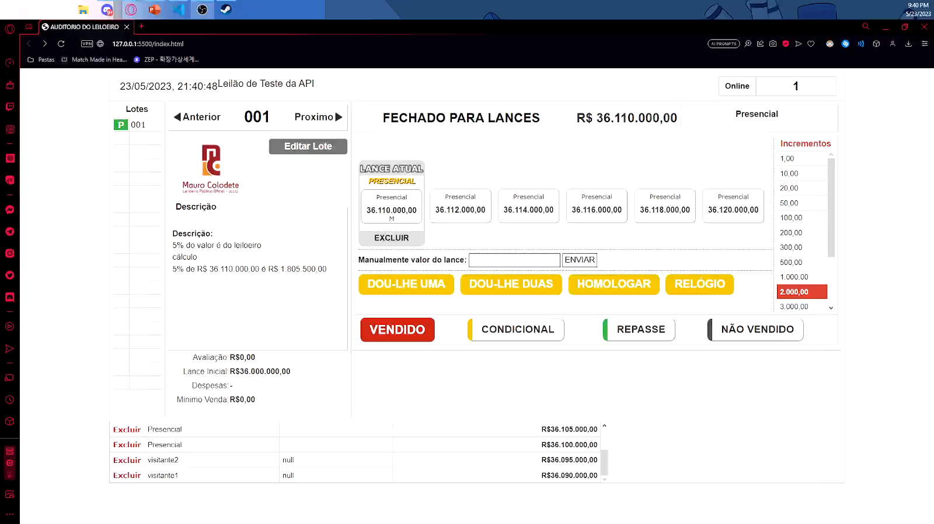

Slide 15
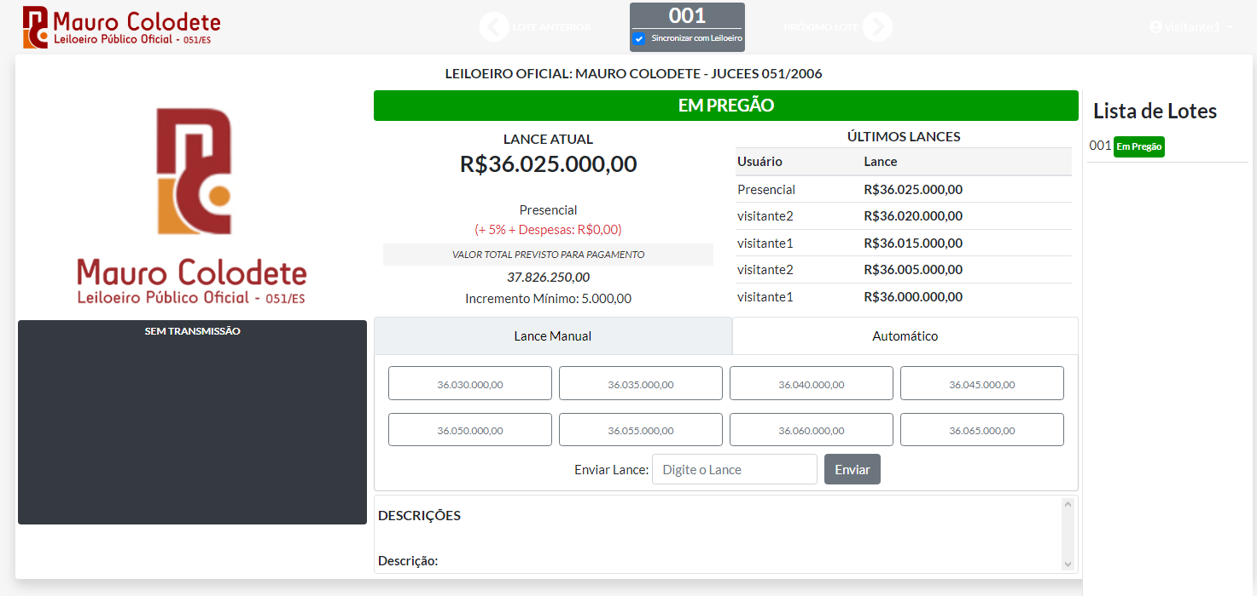
02/05/2023 – leilão “fake” para teste

Slide 16
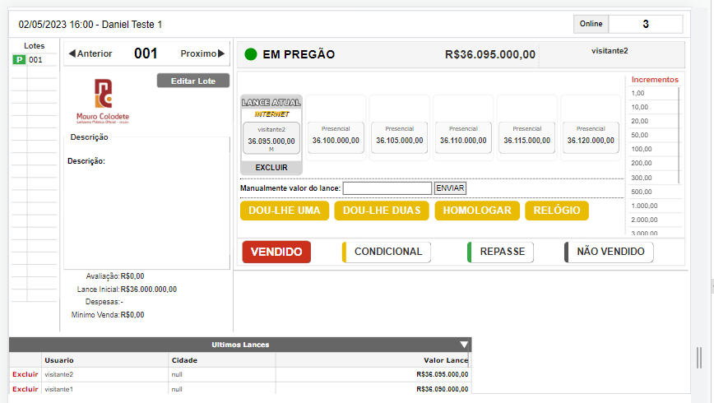
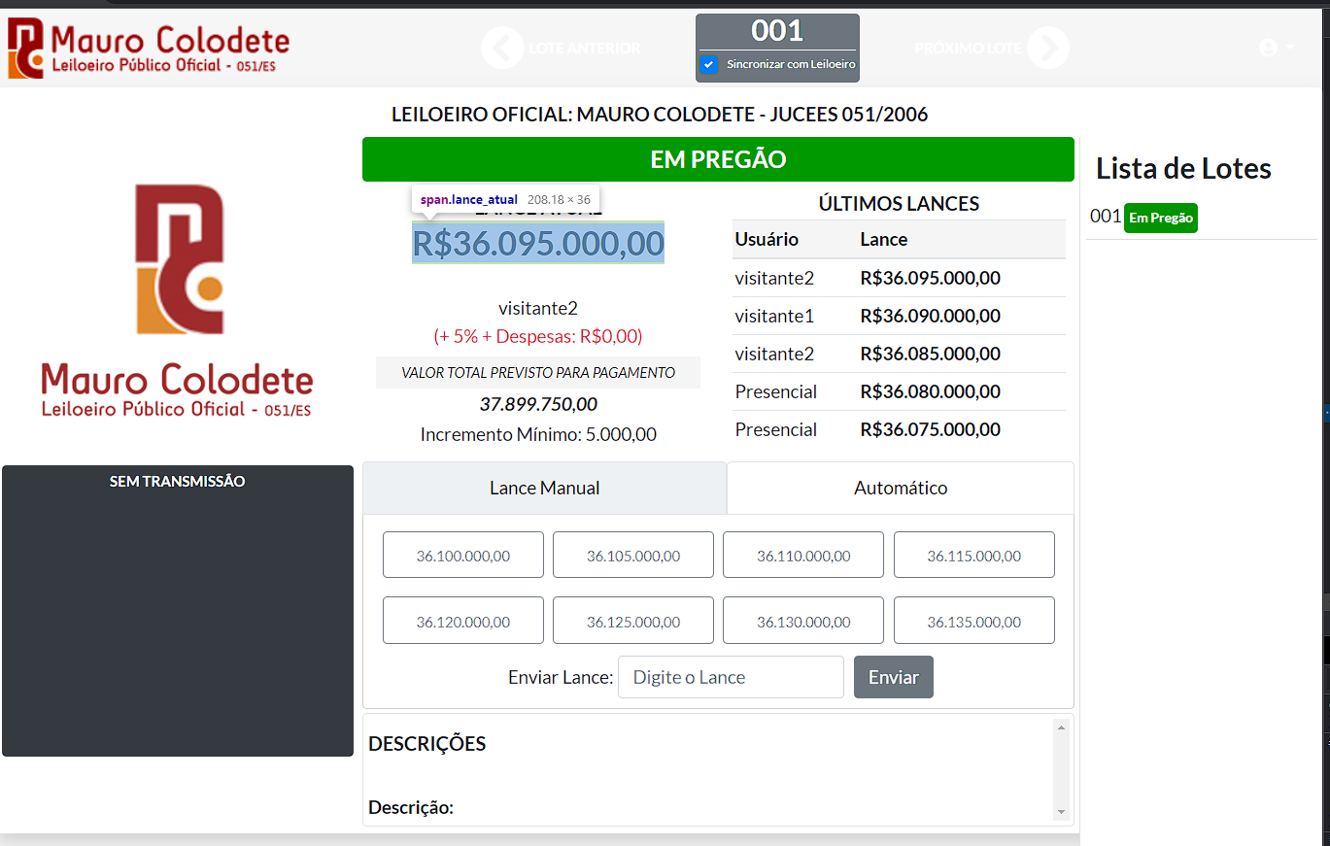
Visão cliente x leiloeiro

Slide 17
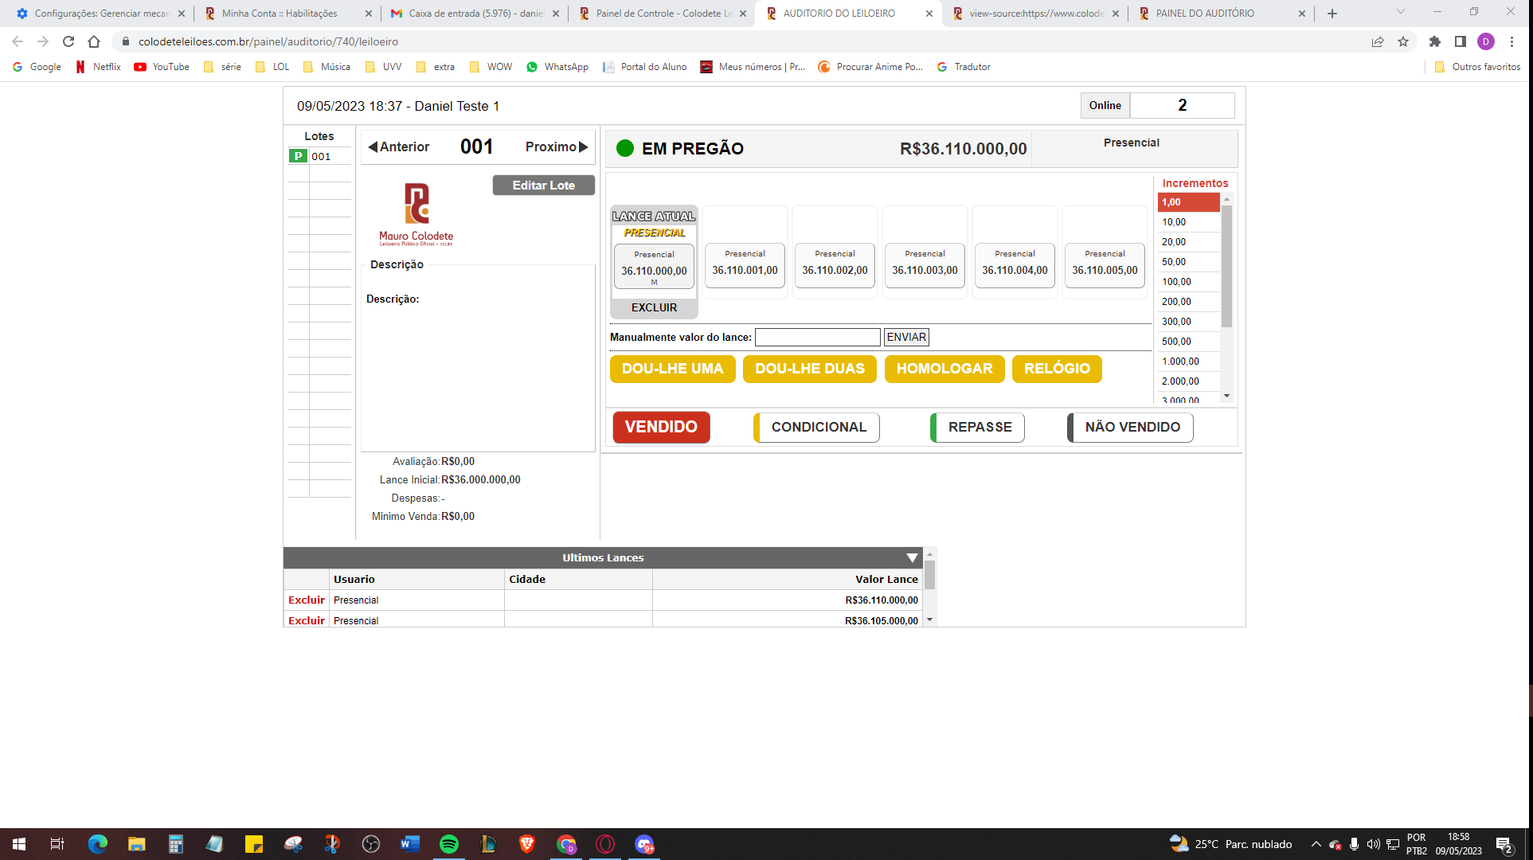
Tela do leiloeiro

Slide 18
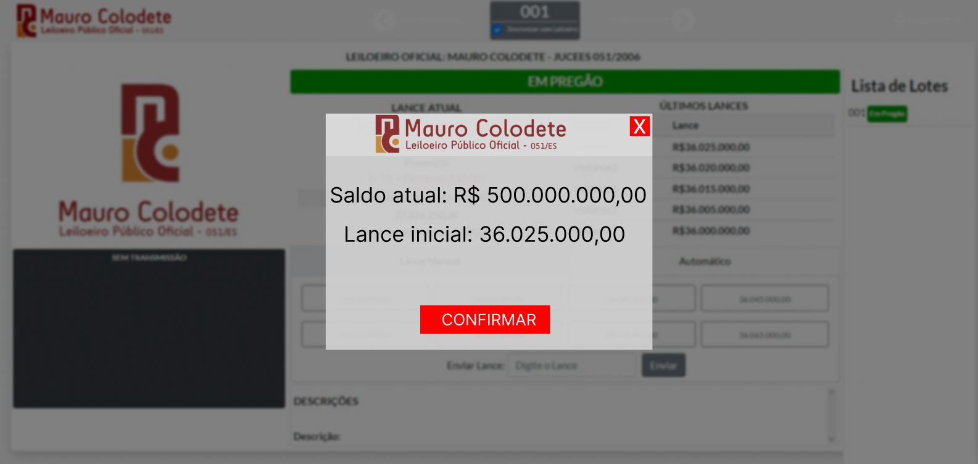
Usando figma para ver como podemos fazer com que os valore sejam exibidos

Slide 19
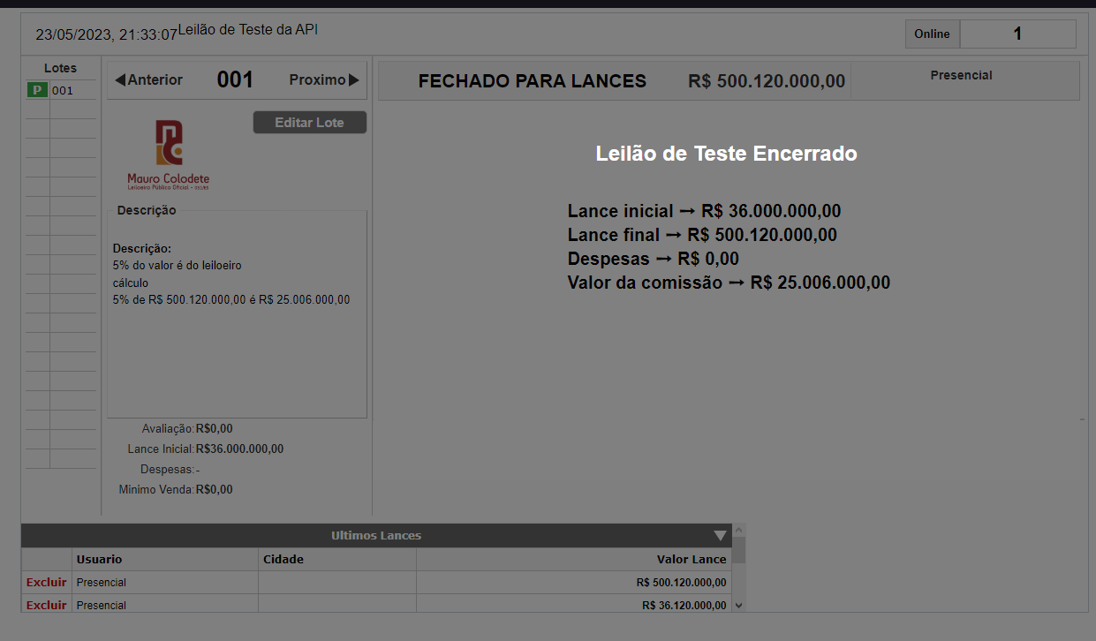
Pagina da API

Slide 20
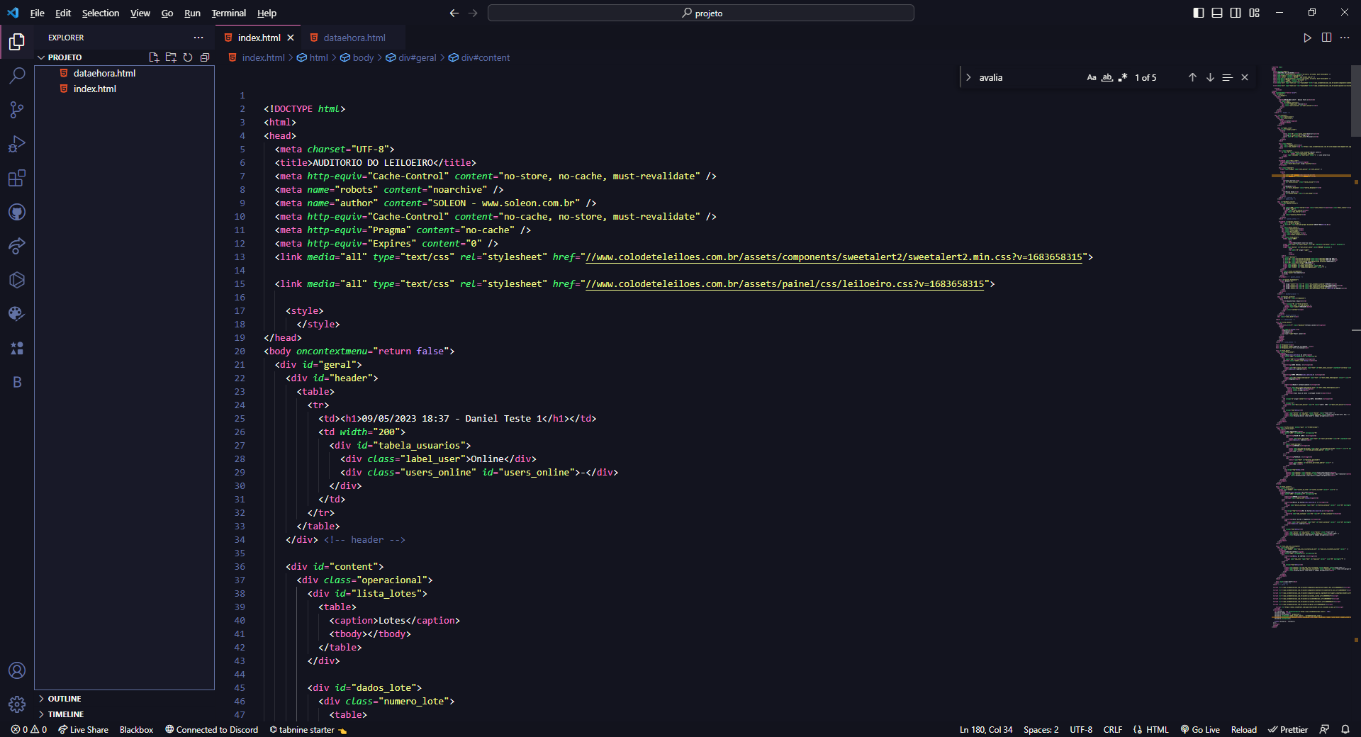
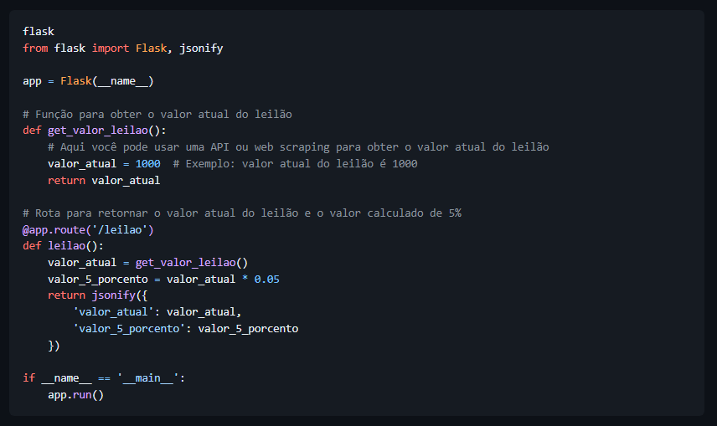
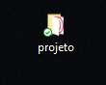
Programação

Slide 21
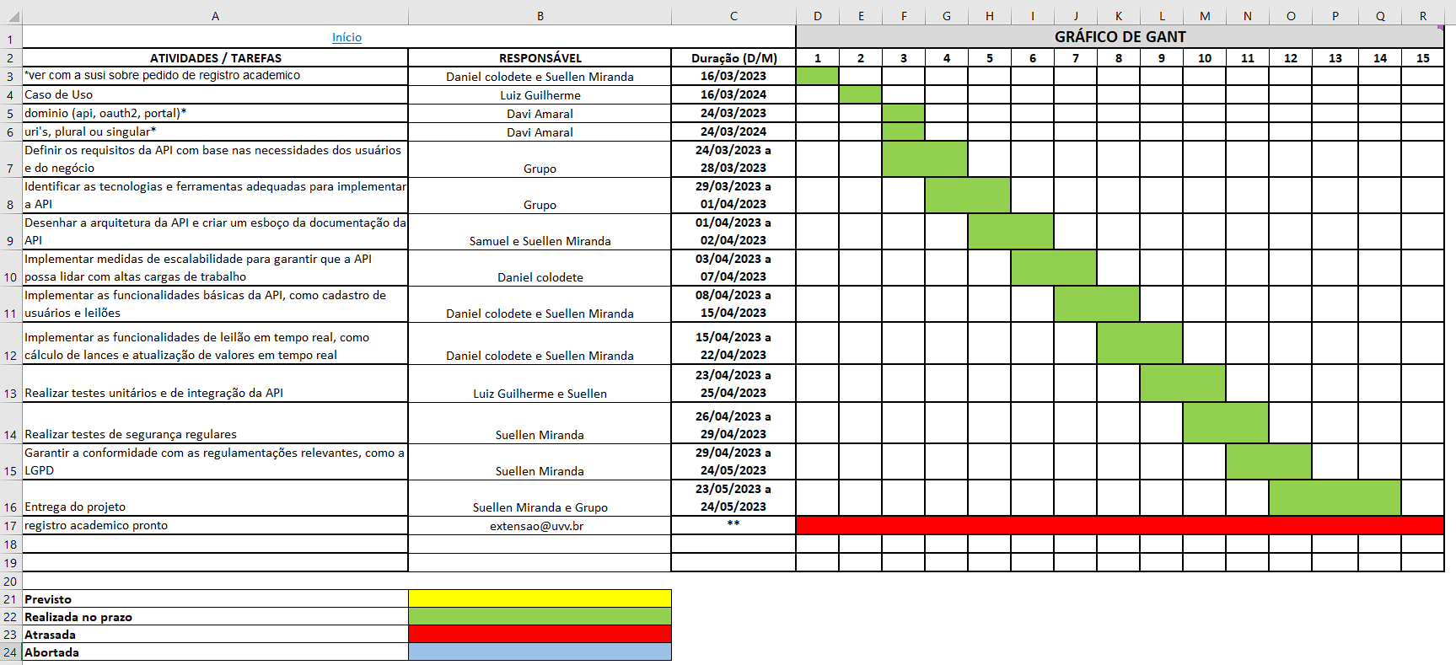
Momento em que as atividades de todos os grupos de gerênciamento são concluídas

Slide 22
Base teórica utilizada (conteúdo pesquisado e utilizado para o desenvolvimento da solução)
https://docs.python.org/pt-br/3/ ➙ Python
https://flask-ptbr.readthedocs.io/en/latest/ ➙ Flask
https://developer.mozilla.org/pt-BR/docs/Web/HTML ➙ HTML
https://developer.mozilla.org/pt-BR/docs/Learn/JavaScript/Client-side_web_APIs/Manipulating_documents ➙ CSS e JavaScript
https://gaea.com.br/documentacao-de-api/ ➙ API
https://www.treinaweb.com.br/blog/retornando-paginas-html-em-requisicoes-flask ➙ Requisições
Entre outras coisas que utilizamos e todas elas gratuítas

Slide 23

Fluxo de caixa realizado

Slide 24
Sequência de trabalho (Trabalho diário)
Planejamento
Priorizando de Tarefas
Gerenciamento do Tempo
Divisão de Tarefas
Comunicação Eficiente
Utilização de Recusos
Testes Incrementais
Revisão e Ajustes Fianis
Entrega Próxima à Data
Aprendizado e Reflexão

Slide 25
Documentação a ser arquivada (fotos, vídeos, etc..)
https://github.com/SuellenMiranda/Projeto-Leilao-A7M/blob/main/README.md
https://www.colodeteleiloes.com.br
https://docs.python.org/pt-br/3/
https://flask-ptbr.readthedocs.io/en/latest/
https://developer.mozilla.org/pt-BR/docs/Web/HTML ➙ HTML
https://developer.mozilla.org/pt-BR/docs/Learn/JavaScript/Client-side_web_APIs/Manipulating_documents ➙ CSS e JavaScript
https://gaea.com.br/documentacao-de-api/ ➙ API
https://www.treinaweb.com.br/blog/retornando-paginas-html-em-requisicoes-flask ➙ Requisições

Slide 26
Benefícios gerais oferecidos para o cliente
Utilidade e versatilidade para o ramo de trabalho de Mauro.
Simplicidade e facilidade de uso.
Desafio e curiosidade despertados pela ferramenta.
Agilidade e eficiência no processo de leilão.
Esses benefícios proporcionam uma experiência aprimorada e maior eficácia em seus processos de leilão.

Slide 27
Indicadores coletados
Taxa de Utilização: Medir a frequência e o período de uso da ferramenta pelos usuários, incluindo Mauro Colodete, para avaliar a sua utilidade no ramo de trabalho.
Índice de Satisfação: Realizar pesquisas ou coletar feedback dos usuários, incluindo Mauro, para medir o grau de satisfação com a ferramenta em relação à simplicidade, facilidade de uso e eficácia durante os leilões.
Acompanhamento do lucro: Acompanhar a quantidade de lucro que está tendo com o leilão em tempo real.

Slide 28
Parecer do cliente principal
“Um projeto bem útil e versátil para meu ramo de trabalho. Minha curiosidade me fez querer ou me desafiar a usar essa ferramenta feita pelos alunos, algo simples, razoável e fácil de encontrar e entender, mas principalmente de manusear essa ferramenta durante o leilão que fiz.” – Mauro Colodete

Slide 29

Aprendizado gerado pelo projeto (Opinião do grupo)
O que aprenderam / conhecimentos adicionados

Slide 30
Suellen Miranda
“Principais Aprendizados e Conhecimentos Adquiridos:
Desenvolvimento de uma API funcional para cálculos de leilão.
Uso de tecnologias como Python, Flask, HTML, CSS e JavaScript.
Integração de sistemas por meio de APIs.
Criação de interfaces amigáveis e responsivas.
Importância da documentação adequada de uma API.
Realização de testes abrangentes para garantir estabilidade e confiabilidade.
Resolução de intercorrências e problemas técnicos.
Habilidades de gerenciamento de tempo e organização.
Esses aprendizados e conhecimentos adquiridos nos prepararam para enfrentar futuros desafios no desenvolvimento de APIs, integração de sistemas e trabalho em equipe, contribuindo para o aprimoramento de nossas habilidades profissionais.”

Slide 31
Luiz Guilherme
“Aprendizados do projeto além de aprender a melhor trabalhar com a linguagem de programação em python vale ressaltar o aprendizado de manipulação de dados com leilão ao vivo e conhecimos basicos e avançados na matematica.Ao fim do projeto além da API para a realização do cálculo, deverá ser entregue os erros, aprendizados, gastos, forma de funcionamento e tempo gasto para preparação e finalização do projeto.”

Slide 32
Daniel
“Ao aumentar meu conhecimento em Python, percebi como pequenas ferramentas podem ser valiosas para grandes empresas. Agora, estou focado em aprimorar minhas habilidades para utilizar Python de maneira mais eficiente tanto para contruções de ferramentas para leilões, quanto para projetos envolvendo manipulações de dados em tempo real. Procurar evitar erros e garantir informações precisas, mesmo em situações de alta velocidade e constantes mudanças de dados.
Para finalizar o projeto de forma adequada, é importante avaliar os acontecimentos, identificar falhas e áreas de melhoria, registrar intercorrências e aprendizados, e reunir a documentação legal do projeto. Além da entrega da API para os cálculos, também será fornecido um relatório com informações sobre erros, aprendizados, gastos, forma de funcionamento e tempo dedicado à preparação e finalização do projeto.”

Slide 33
Davi

Slide 34
Pedro
“Pude pôr em prática diversas ferramentas e funcionalidades estudadas em períodos prévios, em prática, considero o trabalho um bom aprendizado e uma experiencia profissional, foi proveitoso pela parte técnica, já que tanto no leilão quanto na programação, é importante seguir uma lógica consistente e correta para alcançar os resultados desejados. A habilidade de pensar de forma lógica e analítica é fundamental para identificar os passos necessários e tomar decisões acertadas, quanto na logística do trabalho dividido a um grupo, onde tive que "ajustar e ser ajustado" pela equipe, estabelecendo objetivos e os alcançando em colaboração, gerando um projeto mais polido, se comparado a um feito totalmente individual, em sumo fortaleceu as habilidades interpessoais dos envolvidos.”

Slide 35
Principais intercorrências encontradas e como lidou com elas
Problemas com Botões:
Pop-up não Funcionando:
Data e Hora Incorretas:
Ao enfrentar essas intercorrências, dedicamos tempo à pesquisa, análise e busca de soluções eficazes. Combinando leitura de documentação, a ajuda do Chat GPT e a colaboração de um profissional especializado, resolvemos prontamente os problemas encontrados. Agora, a API está concluída e em pleno funcionamento, atendendo a todos os requisitos estabelecidos.

Slide 36
Orientações para a continuidade das entregas realizadas (continuidade como atividade funcional, por exemplo)
Manutenção do Código
Testes e Validação
Monitoramento e Registro de Logs
Atualização de Dependências
Comunicação com os Usuários
Documentação Atualizada
Segurança e Proteção de Dados

Slide 37
Sugestões para próximo grupo de trabalho (quem fizer o projeto novamente)
Definição clara de escopo;
Planejamento e cronograma;
Comunicação efetiva;
Distribuição equilibrada de tarefa;
Aprendizado contínuo;
Testes abrangentes;
Documentação detalhada;
Avaliação de feedback;
Ao seguir essas sugestões, o próximo grupo de trabalho estará melhor preparado para enfrentar os desafios do projeto, alcançando resultados mais eficazes, eficientes e satisfatórios para todas as partes envolvidas.

Slide 38
Fim

